Slide 1
Layer 1 ISO/OSI-Schichtenmodell
BSFI 17C - WESP

Slide 2
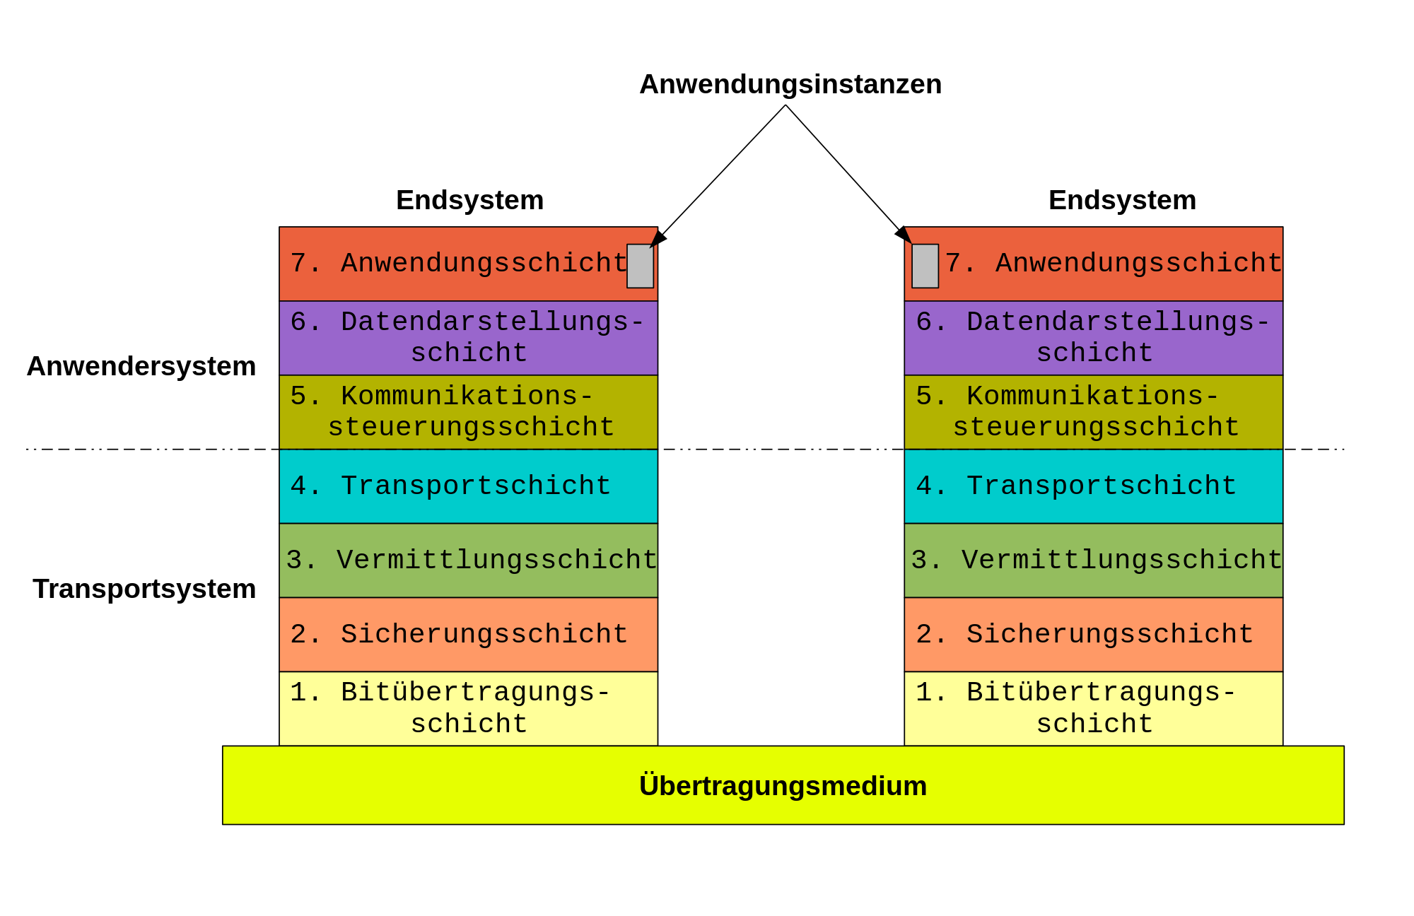
Layer 1 im Überblick

Slide 3
Was ist Layer 1?
Auch bekannt als Bitübertagungschicht oder Physical Layer
Unterste Schicht des Modells
Definiert mechanische, elektrische und physikalische Eigenschaften für die Übertragung (Bits)

Slide 4
Übertragungsmedien
Kabelgebunden (Ethernet)
Kabellos (WLAN, LTE und UKW)
Optische Signale (LWL)
Schallwellen (Akustikkoppler)

Slide 5
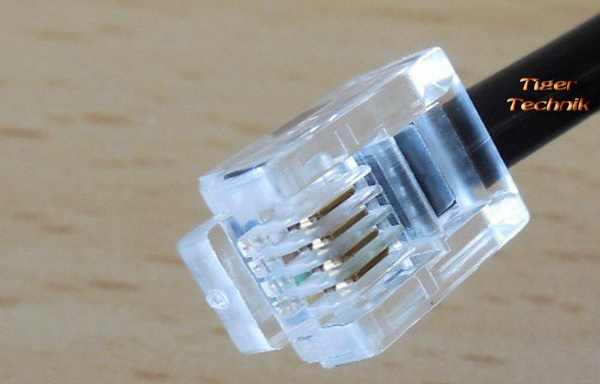
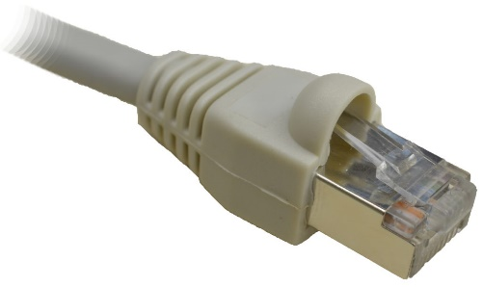
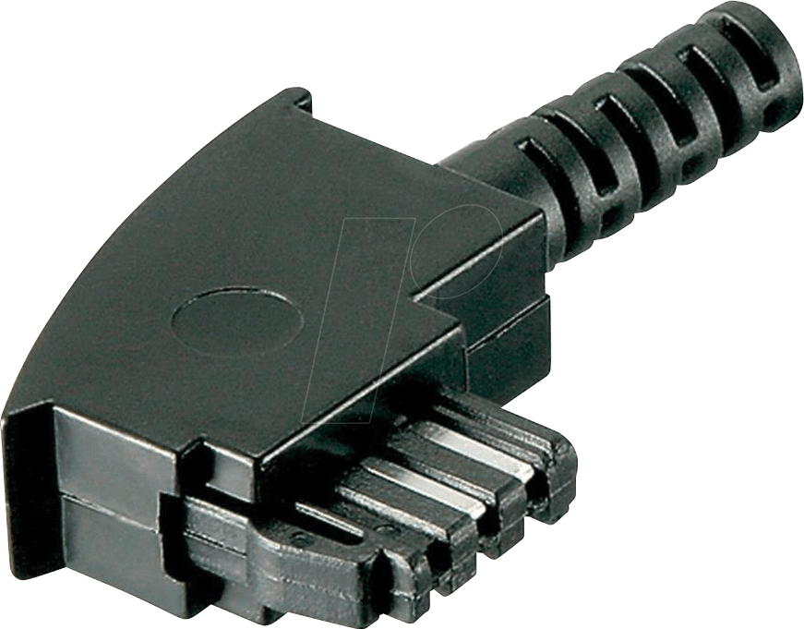
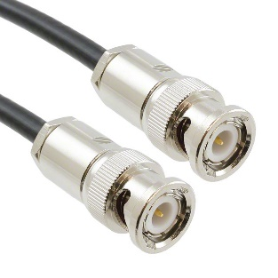
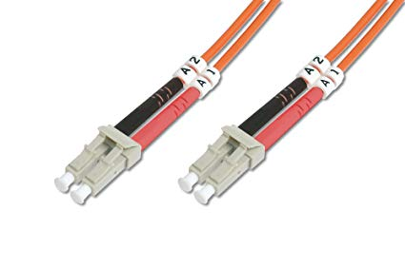
Steckertypen

Slide 6


Duplex / Simplex
Duplex:
Kommunikation erfolgt in beide Richtungen
Simplex:
Kommunikation erfolgt nur in eine Richtung

Slide 7

Sonderfall: Halbduplex
Kommunikation in beide Richtungen
Datenübertragung erfolgt wechselweise
Bei Ethernet sinkt die Übertragunsrate um 50%

Slide 8
Topologien
Bus
Stern
Ring

Slide 9
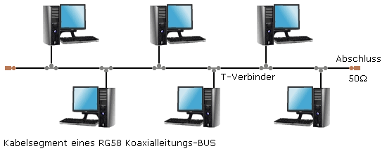
Bus Topologie
Bus Topologie

Slide 10
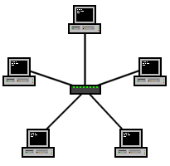
Bus Topologie
Stern Topologie

Slide 11
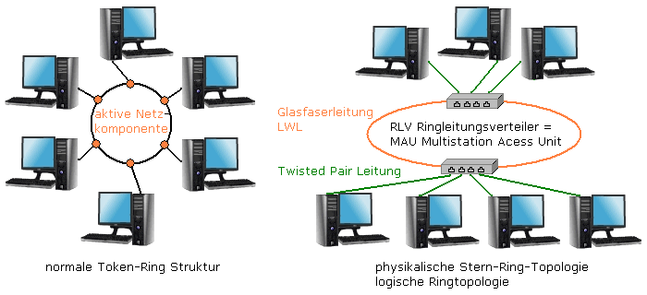
Bus Topologie
Ring Topologie

Slide 12
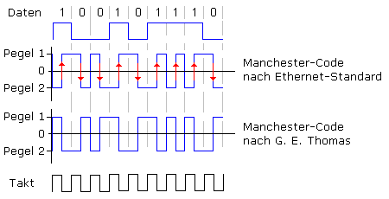
Manchester Codierung
Jedes Datenbit wird in zwei Hälften geteilt
Maximalspannung von ±0,85V
Es werden maximal zwei gleiche Zustände erreicht
Durch häufige Pegelwechsel ist die Bandbreite verringert

Slide 13
Typische Probleme
Schnell Identifizierbare Probleme:
Unpassende Stecker, unterbrochene Kabel
Schwieriger zu identifizierende Probleme:
Temporäre Kontaktprobleme
Fehler im Codierungsverfahren
Nichteinhalten elektrischer Toleranzen

Slide 14
Quellen
https://upload.wikimedia.org/wikipedia/commons/5/53/Netzwerktopologie_Stern.png
https://www.elektroniktutor.de/internet/net_pict/tkring.png
https://www.elektroniktutor.de/internet/net_pict/rg58_bus.png
https://media.digikey.com/Photos/Pomona%20Photos/BNC-C-18.jpg
https://images-na.ssl-images-amazon.com/images/I/71UEQwx5fSL._SX425_.jpg
https://cdn-reichelt.de/bilder/web/xxl_ws/G100/GOOBAY_50247.png
https://www.tiger-technik.de/images/product_images/popup_images/7260_3.jpg
https://www.elektroniktutor.de/internet/codes.html
https://www.elektronik-kompendium.de/sites/kom/0811081.htm
https://www.elektronik-kompendium.de/sites/net/0503281.htm
Alle Quellen wurden letztmalig am 11.1.2019 um 09:40 Uhr abgerufen.

Slide 15
Vielen Dank für eure Aufmerksamkeit

